Slide 1

Opstilling af differentialligninger.

Slide 2
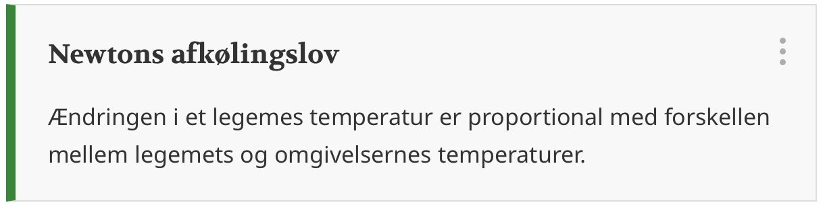
Mål at kunne opstille en differentialligning ud fra følgende lov.

Slide 3
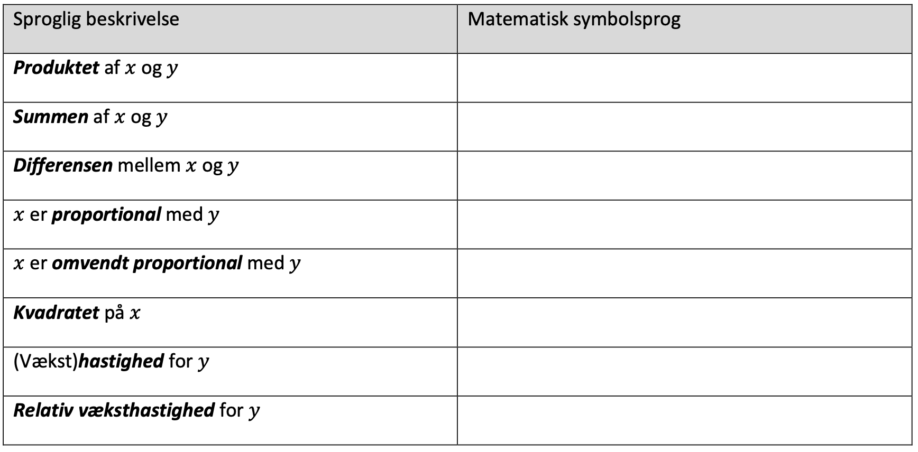
Begrebsafklaring

Slide 4
Eksempel 1

Slide 5
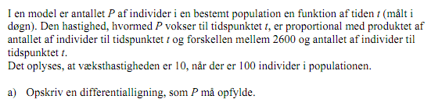
Eksempel 2

